Slide 1
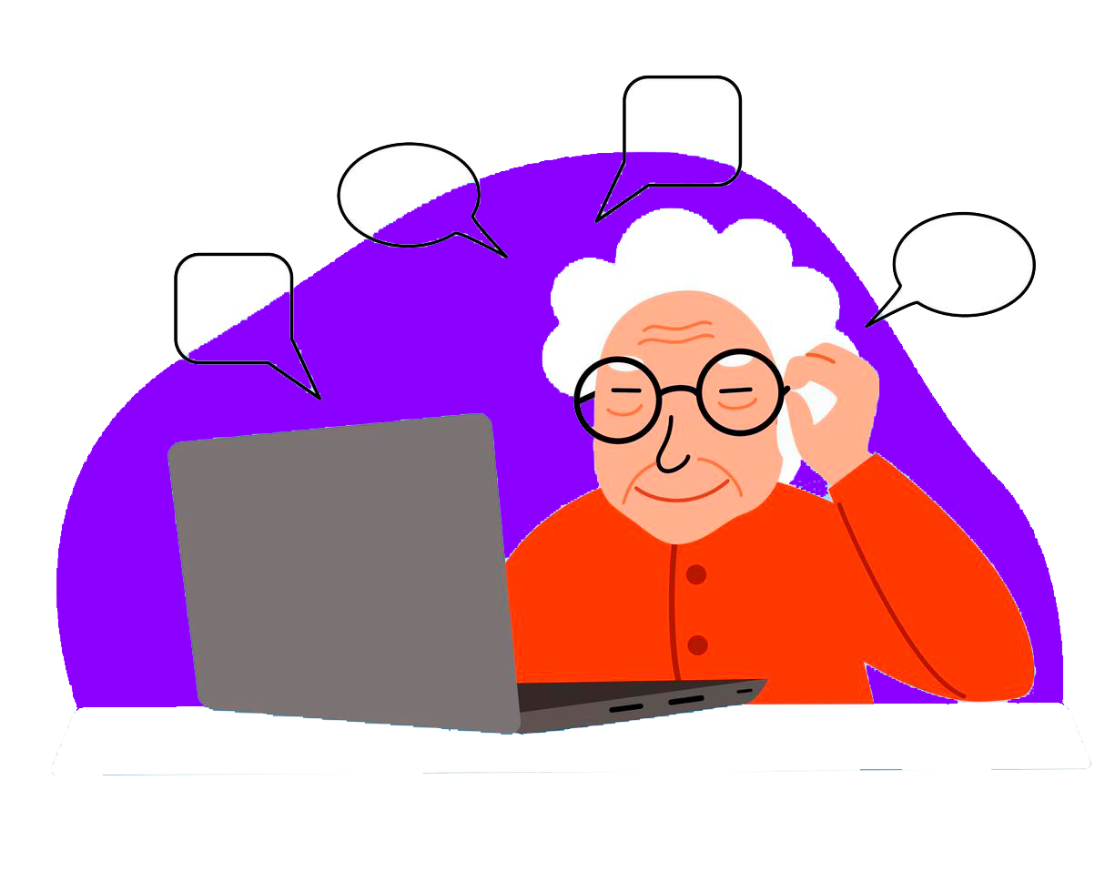
Азбука интернета

Slide 2
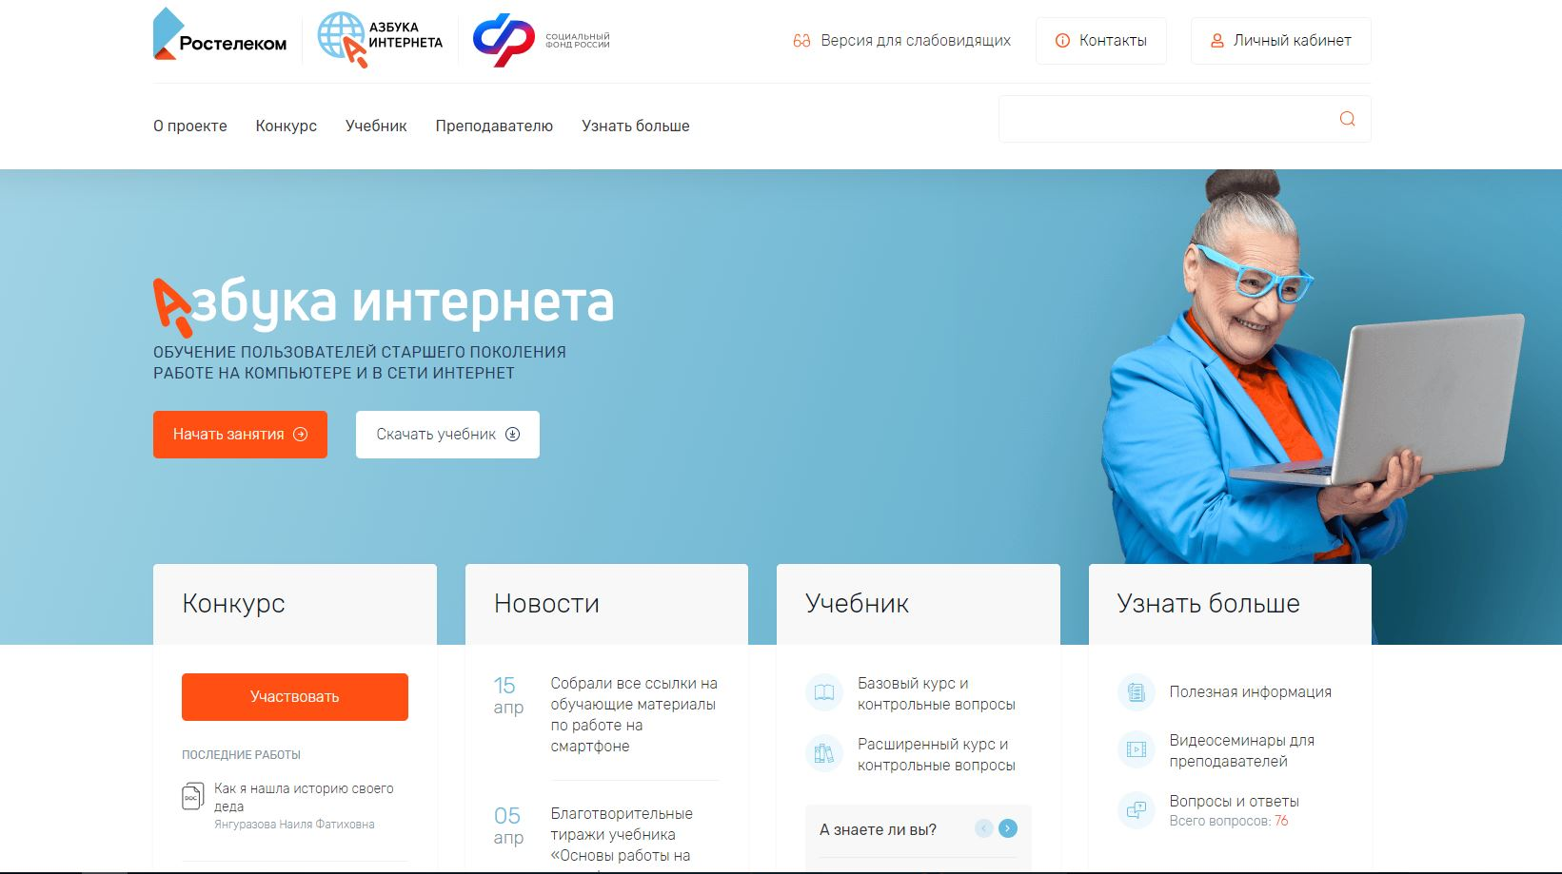
Сайт проекта

Slide 3


Азбука интернета — это:
«Азбука интернета» - это
- Обучение
- Конкурс
- Сообщество
- Поддержка - PR

Slide 4
Конкурс
«Азбука интернета» - это
1 этап: апрель – октябрь -- прием заявок, регистрация
2 этап: октябрь – ноябрь – рассмотрение работ, подведение итогов
3 этап: декабрь – торжественное объявление итогов, награждение победителей

Slide 5
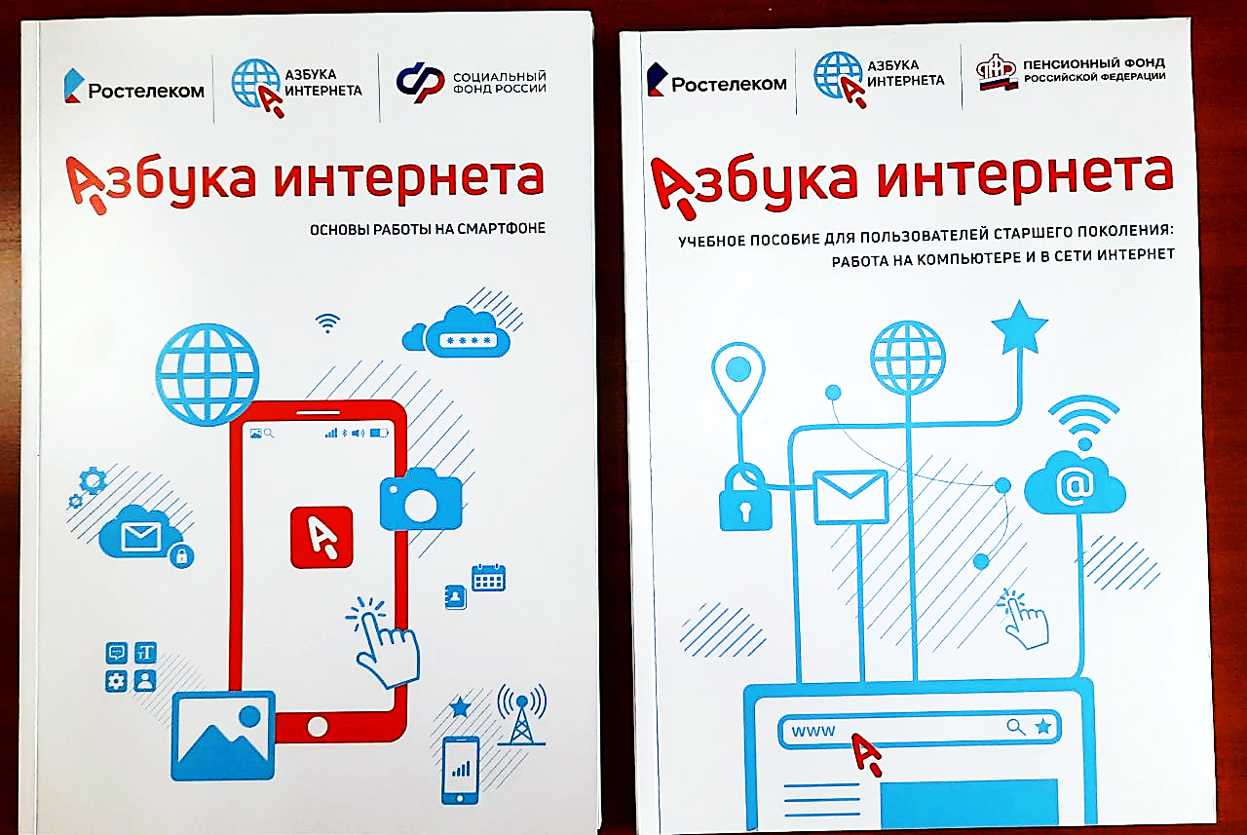
Учебник

Slide 6
Учебник
Глава 1: Знакомство с мобильным устройством – смартфоном
Глава 2: Начало работы на смартфоне
Глава 3: Работа с мобильными приложениями
Глава 4: Полезные предустановленные приложения
Глава 5: Полезные мобильные приложения
Глава 6: Полезные мобильные приложения, часть 2
Глава 7: Полезные сервисы операторов сотовой связи
Глава 8: Оплата с помощью смартфона

Slide 7
Спасибо за внимание!

